Slide 1
План:
1. Классификация мебельных товаров
2. Характеристика ассортимента мебельных товаров:
2.1. Мебель для сидения
2.2. Мебель для работы, приготовления и приема пищи
2.3. Мебель для отдыха и сна
2.4. Мебель для хранения
2.5. Мебель для туалета и культурно-бытовых нужд
3. Качество мебели и его сохранение

Slide 2
1.Классификация
мебельных товаров

Slide 3
Мебель
1.По назначению
2.По специализации помещений
3.По функциональному назначению
4.По материалу изготовления
5.По способу производства
6.По конструкции
7.По отделке
8.По возрастному назначению
9.По наличию настилочного слоя
10 По комплектности
11. По видам

Slide 4
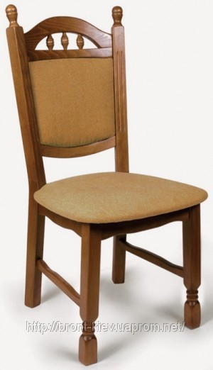
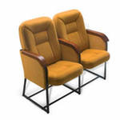
1.По назначению

Slide 5
2.По специализации помещений
Для столовой
Для спальни
Для прихожей
Для гостиной
Для кухни
Для ванны

Slide 6
3.По функциональному назначению
Для сидения
Для отдыха и сна
Для туалета и культурно-бытовых нужд
Для хранения
Для работы, приема и приготовления пищи

Slide 7
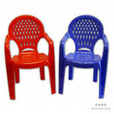
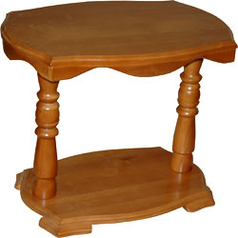
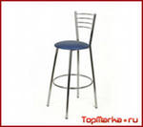
4.По материалу изготовления
Деревянная
Металлическая
Пластмассовая

Slide 8
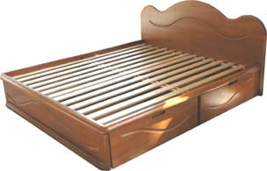
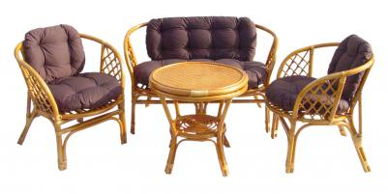

5.По способу производства
Столярная
Гнутая
Плетеная

Slide 9
6.По конструкции
Встроенная
Разборная
Складная
Неразборная
Трансформируемая

Slide 10
7.По отделке
лакированная
с резьбой
инкрустация
полированная
выжигание
отделка краской

Slide 11


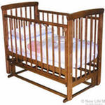
8.По возрастному назначению
Для взрослых
Для подростков
Для детей

Slide 12
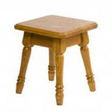
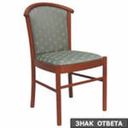
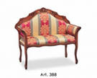
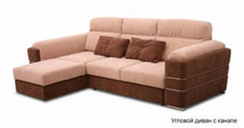
9.По наличию настилочного слоя
Полужесткая
Жесткая
Полумягкая
Мягкая

Slide 13
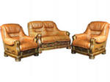
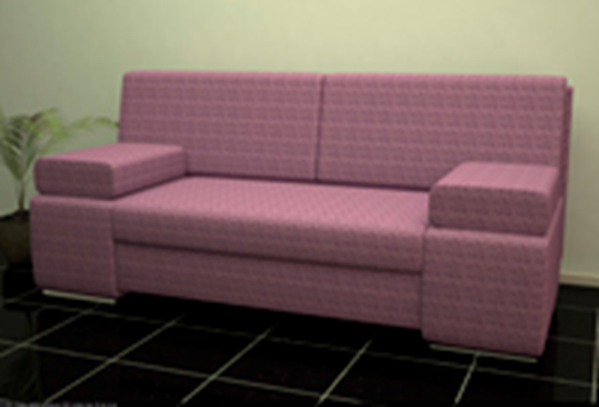

10.По комплектности
Гарнитур
Штучная
Набор

Slide 14
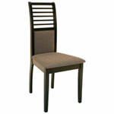
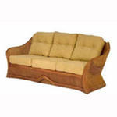
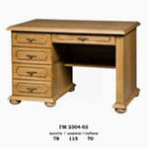
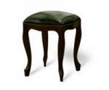
11.По видам
Диван
Стул
Банкетка
Письменный стол

Slide 15
2. Характеристика ассортимента мебельных товаров

Slide 16
2.1. Мебель для сидения

Slide 17
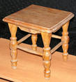
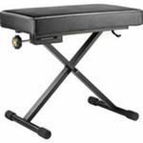
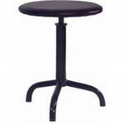
Табуреты – состоят из сиденья, ножек.
По назначению: кухонные и для пианино.

Slide 18
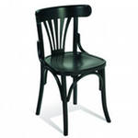
Стулья – отличаются от табуретов наличием спинки. Стулья бывают обычной высоты (около 850 мм) и поясничные (общая высота стула 700-750 мм).

Slide 19
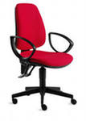
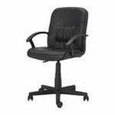
Кресла рабочие - отличаются от стульев наличием подлокотников или боковин, а также большей шириной и глубиной сиденья

Slide 20
2.2.Мебель для работы, приготовления и
приема пищи

Slide 21
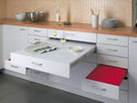
Столы кухонные –служат для приготовления пищи. Имеют подстольный шкаф с 1 или 2 отделениями для хранения посуды, несколькими ящиками.

Slide 22
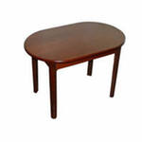
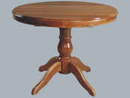
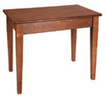
Столы обеденные - бывают с квадратной, прямоугольной, круглой и овальной крышкой. Крышки делают нераскладные, раскладные и раздвижные.

Slide 23
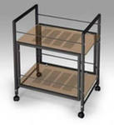
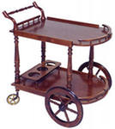
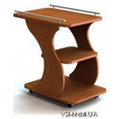
Столы сервировочные – предназначены для доставки пищи из кухни в столовую. В основном столы передвижные, с закрепленными или съемными крышками в виде подноса.

Slide 24
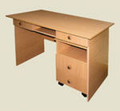
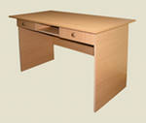

Столы письменные –бывают бестумбовые, одно- и двухтумбовые. Тумбы столов могут иметь открытые ящики или полуящики, закрываемые дверцами.

Slide 25
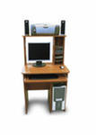
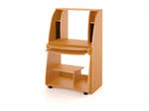
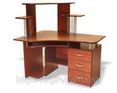
Столы компьютерные – имеют полку под системный блок, выдвижную подставку под клавиатуру.

Slide 26
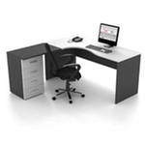
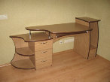
Столы офисные - сочетают в себе признаки стола письменного и компьютерного.

Slide 27
2.3.Мебель для отдыха и сна

Slide 28
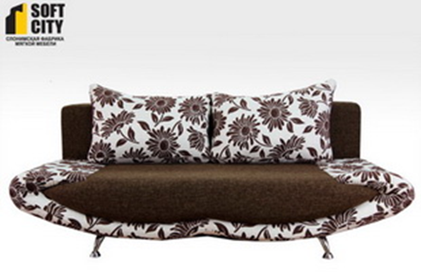
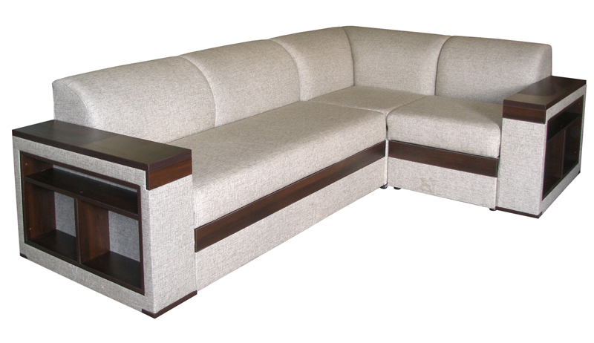
Диваны- состоят из каркаса-основания, на котором устанавливают мягкое сиденье и опорную спинку, боковины или подлокотники. Бывают с коробкой для постельных принадлежностей.

Slide 29
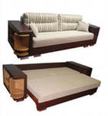

Диван- кровати - трансформируемая разновидность дивана.

Slide 30
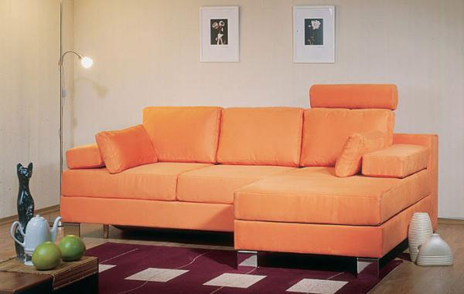
Софа – имеет несколько съемных подушек в сиденье и спинке, коробку для постельных принадлежностей.

Slide 31
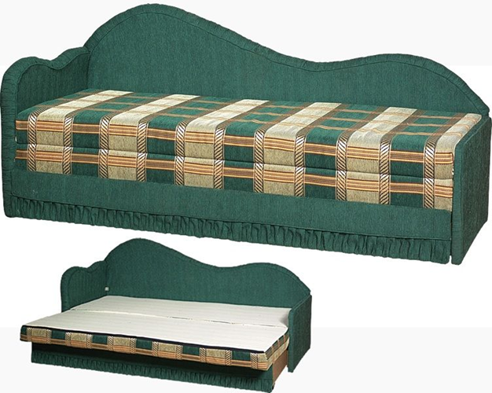
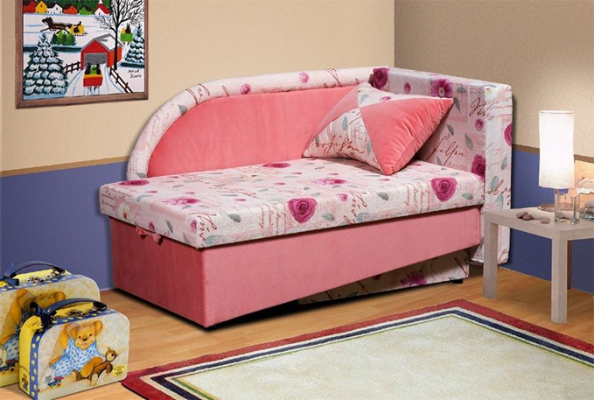
Тахта – имеет невысокую опорную спинку.

Slide 32
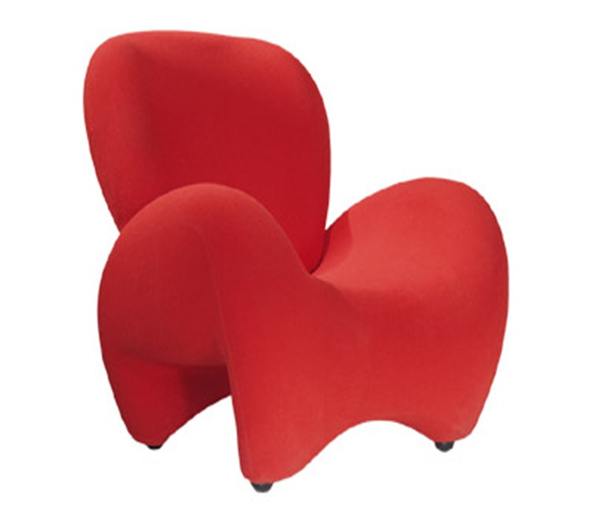
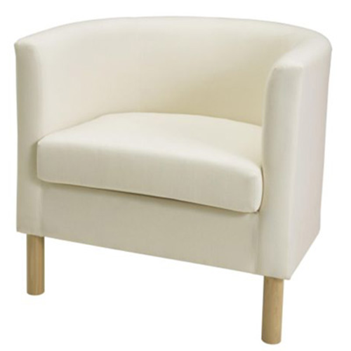
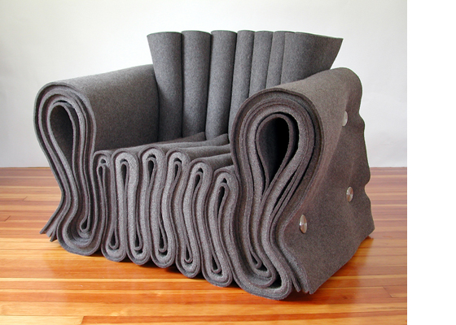
Кресла - от кресел рабочих отличаются большей шириной и глубиной сиденья.

Slide 33
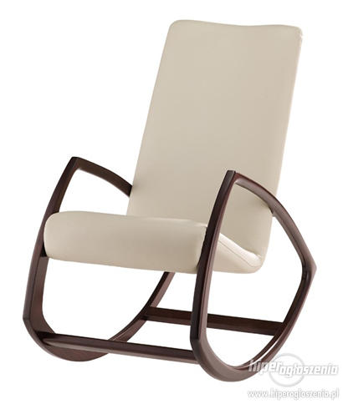
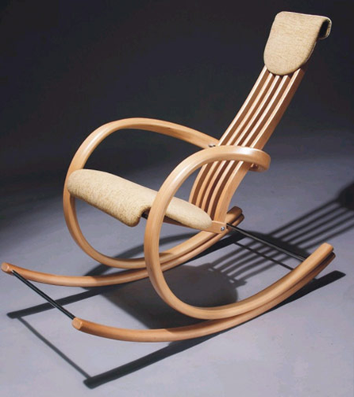
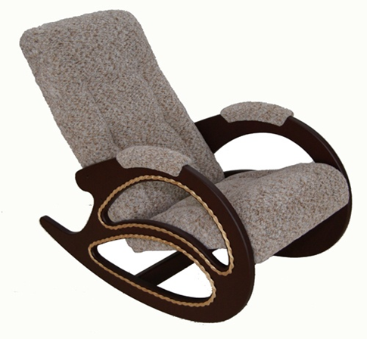
Кресла - качалки –имеют глубокое сиденье, подлокотники и высокую спинку. Вместо ножек у них бруски круглого сечения.

Slide 34


Кресла –кровати – трансформируемая разновидность кресла. Чаще всего имеют выдвижную или раскладную раму, на которую укладывают подушки основания

Slide 35




Банкетки – разновидность табурета с полумягким или мягким сиденьем, обычно прямоугольной или круглой формы. Некоторые модели могут иметь подлокотники.

Slide 36



Кровати - различают для взрослых , подростков и детей.

Slide 37


Матрацы для кроватей – выпускают с одно- и двухсторонней мягкостью. Размеры матрацев соответствуют размерам кроватей для взрослых, подростков и детей.

Slide 38



Шезлонги – вырабатывают из древесины, пластмассы. Для отдыха полулежа.

Slide 39
2.4. Мебель для хранения

Slide 40



Шкафы для платья и белья – вырабатывают с 1,2,3 и 4 дверцами, с одним или несколькими отделениями, с зеркалом или без него. В отделении для платьев имеется неподвижно закрепленная штанга. Над штангой может располагаться полка для головных уборов.

Slide 41



Комоды (тумбы для белья) –имеют большое количество выдвижных ящиков.

Slide 42



Буфеты –состоят из нижнего и верхнего отделения, между которыми имеется ниша. Нижнее отделение представляет собой шкаф с 2-3 глухими дверками, полками, ящиками. Верхнее отделение имеет полку за остекленными дверцами.

Slide 43



Серванты –разновидности буфета, состоят из нижнего и верхнего шкафов, без ниши между ними.

Slide 44


Шкаф для посуды – неразборный шкаф с высоким верхним отделением и более низким нижним. Верхнее отделение имеет обычно 2-3 полки за остекленными дверцами, нижнее отделение – ряд полок за глухими дверцами и несколько выдвижных ящиков.

Slide 45



Шкафы кухонные – обычно имеют 1-2 полки за глухими или остекленными дверцами.

Slide 46


Шкафы для книг –бывают неразборными и разборными. Внутри имеются полки, которые можно легко перемещать в зависимости от размера книг.

Slide 47



Стеллажи, полки для книг- устанавливают друг на друга или крепят по отдельности на стене. Вырабатывают с остекленными дверцами или без них.

Slide 48


Шкафы комбинированные –предназначены для одновременного хранения различных предметов. Наиболее распространены шкафы с 2-3 отделениями.

Slide 49

Секретеры –разновидность комбинированного шкафа с 2-3 отделениями по высоте. Нижнее отделение имеет глухие дверки, верхнее отделение – одну или две полки за остекленными дверками. Между нижним и верхним отделениями имеется откидная дверца, которая служит письменным столом.

Slide 50



Горка – имеет несколько отделений, расположенных на разных уровнях.

Slide 51



Тумбы прикроватные – могут быть с 1-2 ящиками или нишей.

Slide 52
2.5.Мебель для туалета и культурно- бытовых нужд

Slide 53


Трюмо – в виде низкой тумбы с укрепленной на ней зеркалом.

Slide 54


Трельяж –в виде низкой тумбы, на которой укреплены 3 зеркала: среднее- широкое, боковые –узкие.

Slide 55


Столы туалетные –состоят из тумбы с ящиками и зеркала, для хранения туалетных принадлежностей.

Slide 56


Тумбы под радиоэлектронную аппаратуру – с одним или несколькими отделениями.

Slide 57



Столы журнальные – небольшой высоты, обычно с прямоугольной крышкой.

Slide 58


Тумбы под телефон –на четырех ножках с прямоугольной крышкой или без ножек с мягким сиденьем.

Slide 59



Вешалки –бывают пристенные, навесные и передвижные.

Slide 60


Тумбы для обуви – имеют несколько полок

Slide 61


Новое в ассортименте мебели
Турецкий дизайнер FatihCanSarıöz разработал Kure — обеденный стол будущего. В сложенном состоянии он больше похож на шар, в разложенном — элементарно разместит за столом шестерых. Очень интересно выполнено освещение стола: над каждым местом — своя галогенная лампа, а так же светящийся «столб».

Slide 62


Кухня выполнена из материала под названием - CORIAN®. CORIAN® это композитный материал, который состоит из полиметилметакрилата с наполнителем из гидроксила алюминия, Материал прочный, устойчивый к механическим воздействиям, имеет гладкую поверхность, обладает большой плотностью, что способствует устойчивости к впитыванию влаги и грязи.

Slide 63

Фирма IKEA недавно представила дизайн кухни будущего. Кухня включает в себя самоочищающиеся кухонные принадлежности, стильное столовое серебро, трехмерные голографические дисплеи, шкафчики, перемещающиеся по рельсам, плиты, которыми можно управлять с помощью пульта дистанционного управления, а также большое количество других систем.

Slide 64


Предполагается, что мебель будущего будет выглядеть именно так: диван, кровать и рабочий стол «в одном флаконе». Такую концепцию мебели для подростков создала бразильский дизайнер Роберта Рамме.
Оригинальный дизайн - не единственная отличительная особенность этого предмета интерьера. В нем также собрано все, что нужно молодому человеку: компьютерный стол, полка для дисков и книг, диван со встроенным телевизором и DVD-плеером и даже подсветка для чтения.

Slide 65
3.Качество мебели и его сохранение

Slide 66




Царапины
Сучки

Slide 67


Червоточины

Slide 68


Отверстия от выпавших сучков
Смоляные кармашки

Slide 69


Slide 70

Упаковка мебели

Slide 71



Маркировка мебели
«Беречь от влаги»
"Верх, не кантовать»
Хрупкое, осторожно

Slide 72


Транспортирование мебели

Slide 73

Хранение мебели

